Slide 1



智慧電燈系統
王郁誠
1
Notes:
這篇論文提出一個在 oneM2M 與 OCF 平台之間互通的機制，解決異質 IoT 平台間無法直接通訊的問題。

Slide 2



Architecture
MN-CSE
IN-CSE
Auto
Control
Subscribe
Post
Publish
Light Sensor
(Python)
Lamp IPE
Get
User App
(App Inventor)
Manuel Control
2

Slide 3
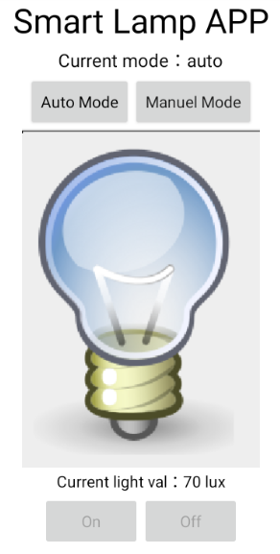
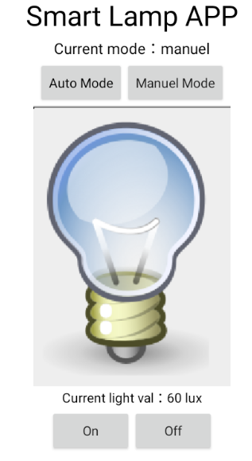
APP Inventor
分為 Auto、Manuel mode。使用者可以隨時切換模式。
Auto mode：使用者無法自行控制電燈開關，系統會根據偵測到的光強度來自動控制電燈開關。
Manuel mode：使用者可以自行控制電燈開關。
Auto mode
Manuel mode
3

Slide 4
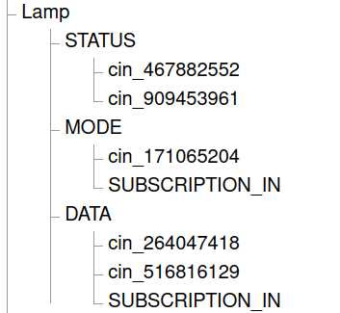
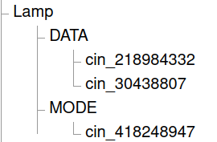
Resource Tree
MN的Lamp有DATA/STATUS/MODE 三個 container。
IN的Lamp僅有DATA/MODE 兩個container，皆為訂閱MN而來。
MN-CSE
IN-CSE
4

Slide 5
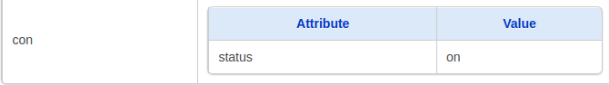
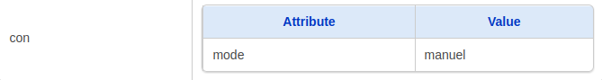
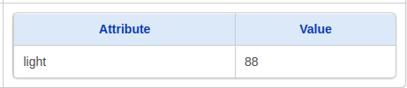
Resource Tree
Container instance內容
- STATUS：
燈泡的狀態 ，e.g. on、off
- MODE：
燈泡的模式，e.g. manuel、auto
- DATA：
光感測器收到的光強度，e.g. 88 lux
5

Slide 6
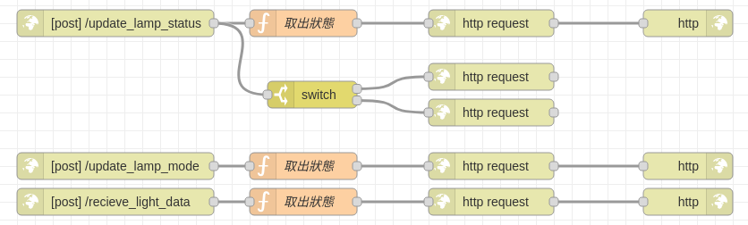
MN-CSE 更新流程
手動模式中，更新 Lamp 狀態 (on ,off)，並在IPE上反映。
更新 Lamp 模式(manuel, auto)
接收 Python 模擬的光強度資料
6
Notes:
nodered接到這些資訊後，會將其post到mn上面。

Slide 7
IN-CSE 更新流程
IN 訂閱 MN 的 Lamp/DATA & Lamp/MODE。
當 MN 有新資訊時，會進 nodered 的 /Lamp處理，/Lamp會分辨是 DATA 還是 MODE 更新，並將這些資訊推到 IN 那邊。
DATA 資訊
MODE 資訊
7

Slide 8
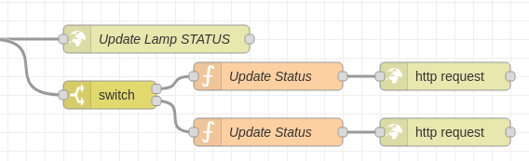
Auto Mode 判斷部分
同樣在 nodered 的 /Lamp 處理。
若發現 MN 收到 DATA 資料，除了更新 IN 外，進一步判斷是否要更新燈泡狀態。
邏輯流程圖：
manuel mode
不更新
若相同
不更新
auto mode
用光強度計算 target status
比對 STATUS/la
抓 MODE/la
若不同
更新STATUS & IPE
DATA 資訊
8

Slide 9
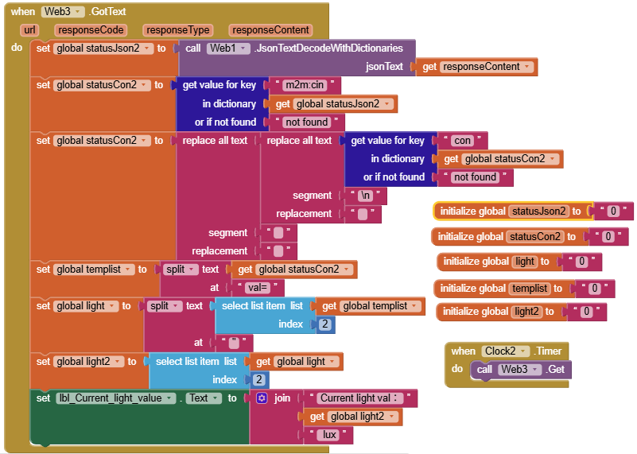
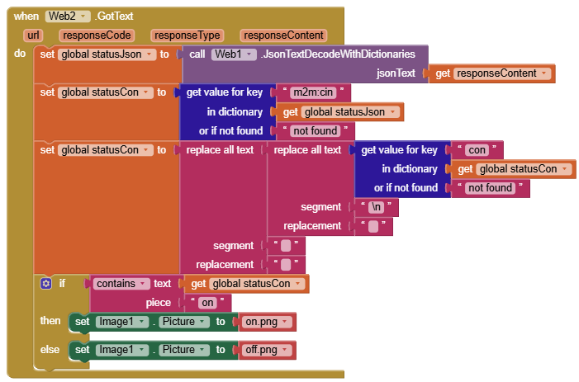
App Inventor 抓資料流程
在Auto mode 中，APP inventor 每秒去 mn 抓一次資料 (DATA、STATUS)
9
抓 DATA
抓 STATUS

